Slide 1
Autoadaptacja trasy w symulacji ruchu miejskiego
Autoadaptacja trasy w symulacji ruchu miejskiego
Inżynieria wiedzy i uczenie maszynowe
Krzysztof Romanowski
2014, Krzysztof Romanowski

Slide 2
Autoadaptacja trasy w symulacji ruchu miejskiego
Cel pracy
Celem pracy jest nauczenie samochodu doboru optymalnej trasy w zależności od natężenia ruchu w mieście.
Praca powstanie jako dodatek do mojej pracy mgr
2014, Krzysztof Romanowski

Slide 3
Autoadaptacja trasy w symulacji ruchu miejskiego
Cel pracy – praca mgr
Szukamy odpowiedzi na pytania:
- Czy warto symulować za pomocą aktorów?
- Jakie podejście do symulacji? (granulacja)
- Czy Scala (Akka) nadaje się do symulacji na dużą skale?
Odpowiedzi szukamy na przykładzie symulacji ruchu miejskiego w Krakowie
2013, Krzysztof Romanowski

Slide 4
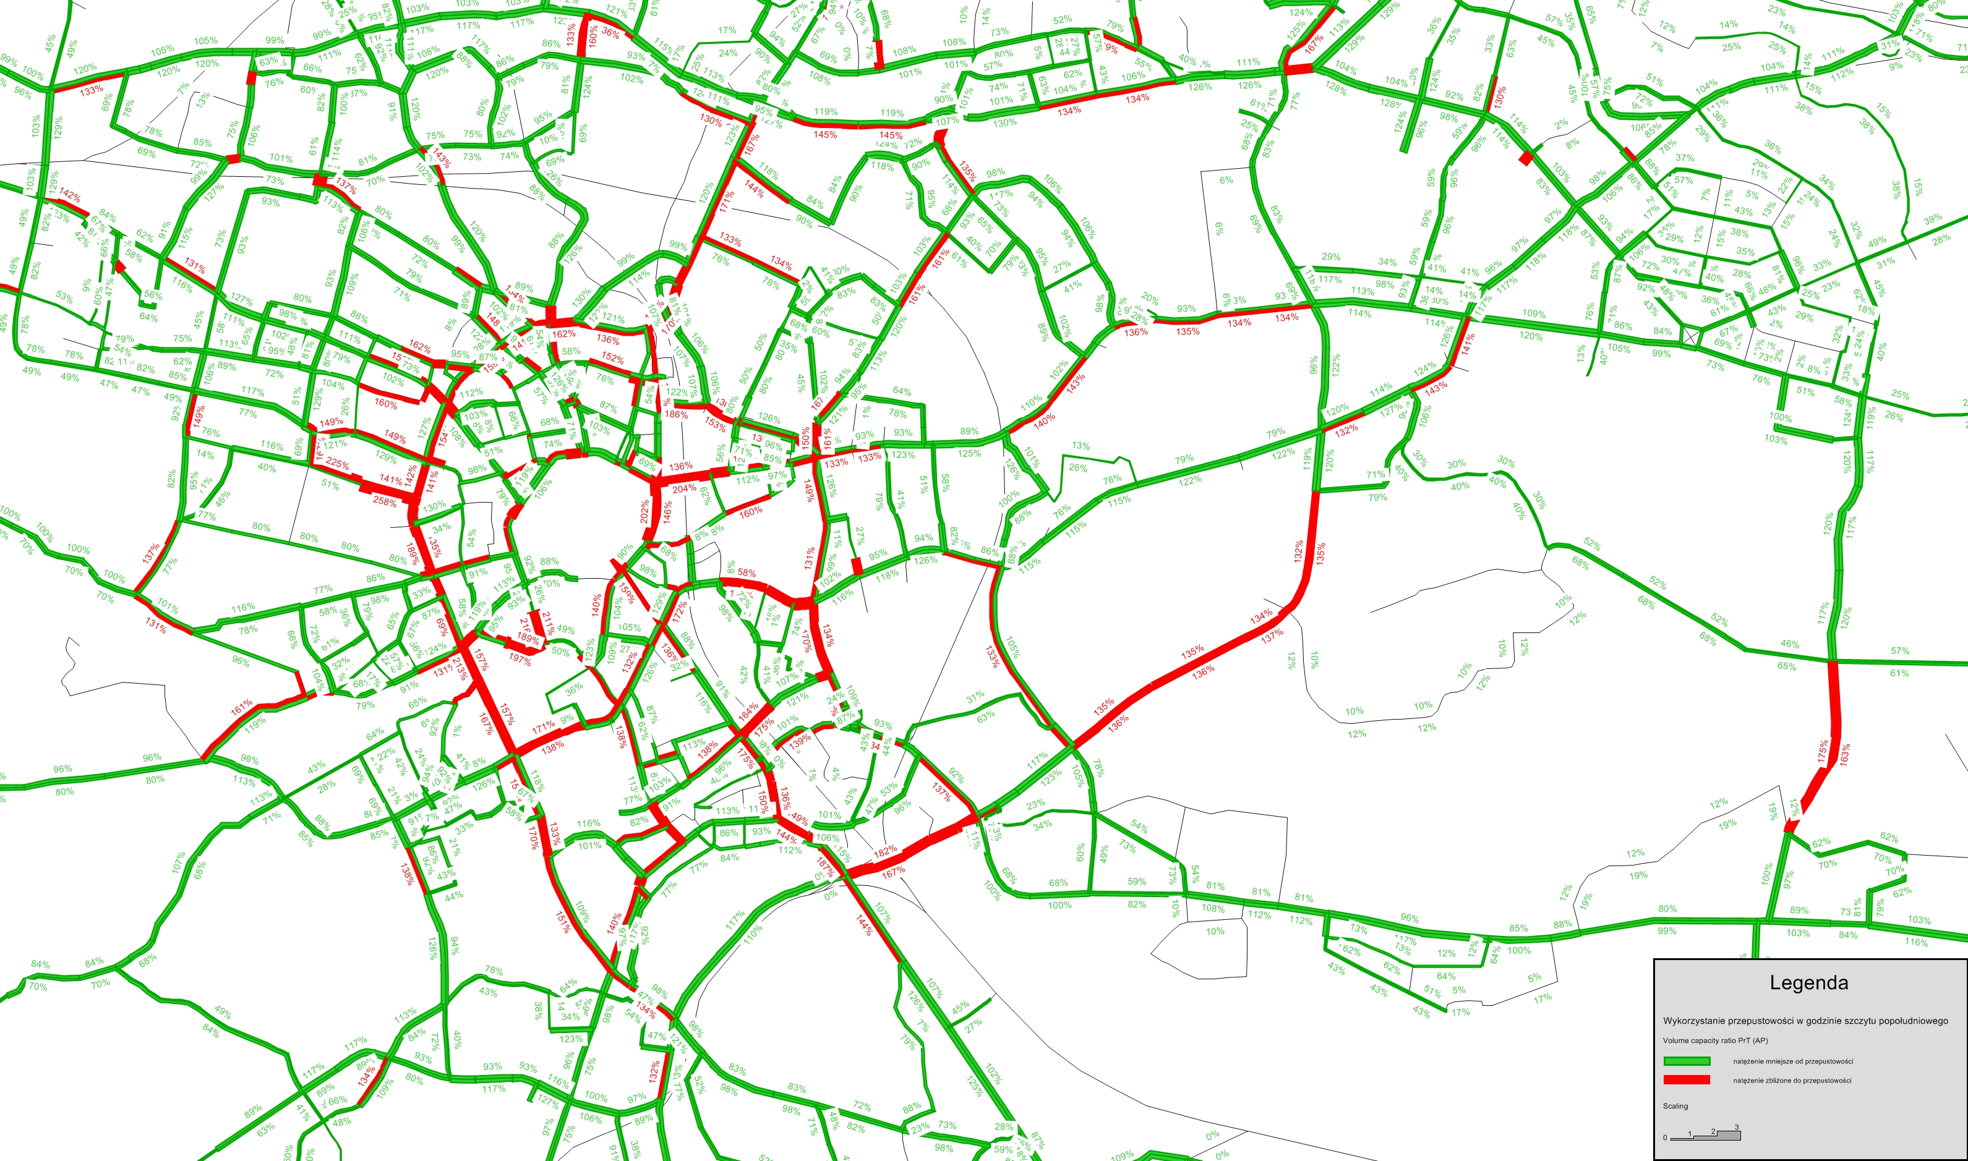
Autoadaptacja trasy w symulacji ruchu miejskiego
Problem: Symulacja ruchu miejskiego
Mapa natężenia ruchu w krakowie /zikit.krakow.pl/
2013, Krzysztof Romanowski

Slide 5
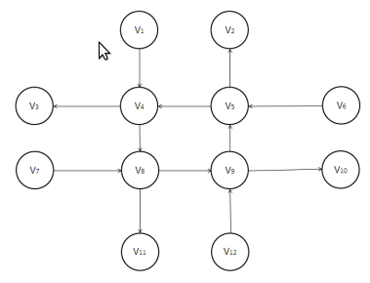

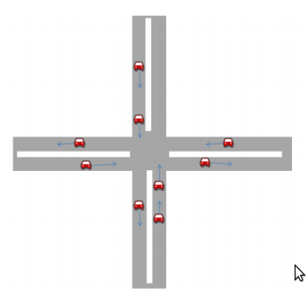
Autoadaptacja trasy w symulacji ruchu miejskiego
Model
Do symulacji zastosuje model dyskretny
W każdym kroku symulacji każde auto może poruszyć się na zadane pole zgodnie z funkcją prędkości.
Jeżeli pole jest zajęte – auto czeka.
Skrzyżowania – rozwiązywanie konfliktów.
Samochód jedzie po zadanej trasie.
Trasa obliczana makroskopowo – bez uwzględnienia natężenia ruchu.
2013, Krzysztof Romanowski

Slide 6
Autoadaptacja trasy w symulacji ruchu miejskiego
Model – rozwinięcia
Wyprzedzanie
Zmiana trasy w oparciu o natężenie
Drogi wielopasmowe
Uprzejmość na drodze
Światła
Wypadki,remonty, incydenty na drodze
Celem pracy nie jest symulacja sama w sobie – ona jest tylko problemem dla którego badamy różne podejścia
2013, Krzysztof Romanowski

Slide 7
Autoadaptacja trasy w symulacji ruchu miejskiego
Modele rozwiązań – współbieżność
Synchroniczne
Krok symulacji składa się z dwóch przebiegów: najpierw samochody rezerwują pole, potem rozwiązujemy konflikty.
Aktorzy - mała granulacja
Modelujemy ulicę albo samochód jako pojedynczego aktora.
Aktorzy – duża granulacja
Modelujemy dzielnice (dobrze wyodrębnioną część miasta) jako aktora.
Map-reduce
W części map mapujemy komórkę drogi na listę samochodów które chcą nią jechać. W części reduce rozwiązujemy konflikty (pierwszeństwo) oraz zmieniamy pozycję samochodów
2013, Krzysztof Romanowski

Slide 8




Autoadaptacja trasy w symulacji ruchu miejskiego
Technologie
2013, Krzysztof Romanowski

